Slide 1

AKKODiSマーケティングポータル
リニューアル提案
現状課題22件の分析とSharePoint L1既存パーツによる改善方向性
AsIs / ToBe 対比資料 ― デザイン部署
社外秘（Confidential）— AKKODiSコンサルティング株式会社 マーケティング部内限り
1

Slide 2
エグゼクティブサマリー
現状分析（docs/01）とSharePoint実装マッピング（docs/02）の要点
現状課題 22件の内訳
改善アプローチ：方針転換
トップ
ブランドライブラリ
クライアント向け
初版は「AI機能ありき」で設計していたが、社長差戻し（SharePoint実装マスト）を受け優先順位を反転。「SharePoint既存パーツ（L1）で今すぐ作れるもの」を起点に据え、それを超える機能（AI-1〜AI-6等）は実装階層L1〜L4を明示してライセンス・費用判断に切り出す。
T-1〜T-4
4件
B-1〜B-7
7件
C-1〜C-3
3件
キャンディデート向け
パートナーシップ
横断課題
CA-1〜CA-2
2件
P-1〜P-2
2件
G-1〜G-4
4件
MVP（L1・4点）
最重要3課題（優先着手）
・ キャンディデート資料の直リンク化（CA-1／クイックウィン）
・ ブランドライブラリ再構成＋ページ内ナビ（B-1／B-2）
・ Microsoft Search 基本＋検索・ハイライトweb part設置（G-2）
・ ライブラリのメタデータ列・コンテンツタイプ設計（B-4／C-2の土台）
B-1
ブランドライブラリの情報過多・ページ内ナビ欠如
直近30日で最も使われる実働ページ（重複しない閲覧者数319名）かつユーザー指摘に完全一致。改善効果が最も広く届く。
G-2
ポータル内検索性の弱さ
「見つからない→メール検索」という核心症状の根本原因。標準検索はあるがページ内の絞り込み・ファセットが無い。
CA-1
資料が「各チームに直接連絡」で完結し入手不可
本書の位置づけ
ポータルがメール検索を誘発している典型例。直リンク／保管場所の明示で即改善可能なクイックウィン。
本資料はデザイン部署によるAsIs→ToBe対比の可視化提案であり、実装・費用発生・外部公開の意思決定は含まない。SharePointの機能名・パーツ名は知識カットオフ時点の一般知識に基づく推定を含み、テナントの実ライセンス・管理者ポリシーでの検証（F0）を前提とする。文言未確定箇所（カード説明文・アイコンラベル等）は「（今後定義）」と明記し、創作した具体文言を確定情報のようには見せていない。
社外秘（Confidential）— AKKODiSコンサルティング株式会社 マーケティング部内限り｜エグゼクティブサマリー
2

Slide 3
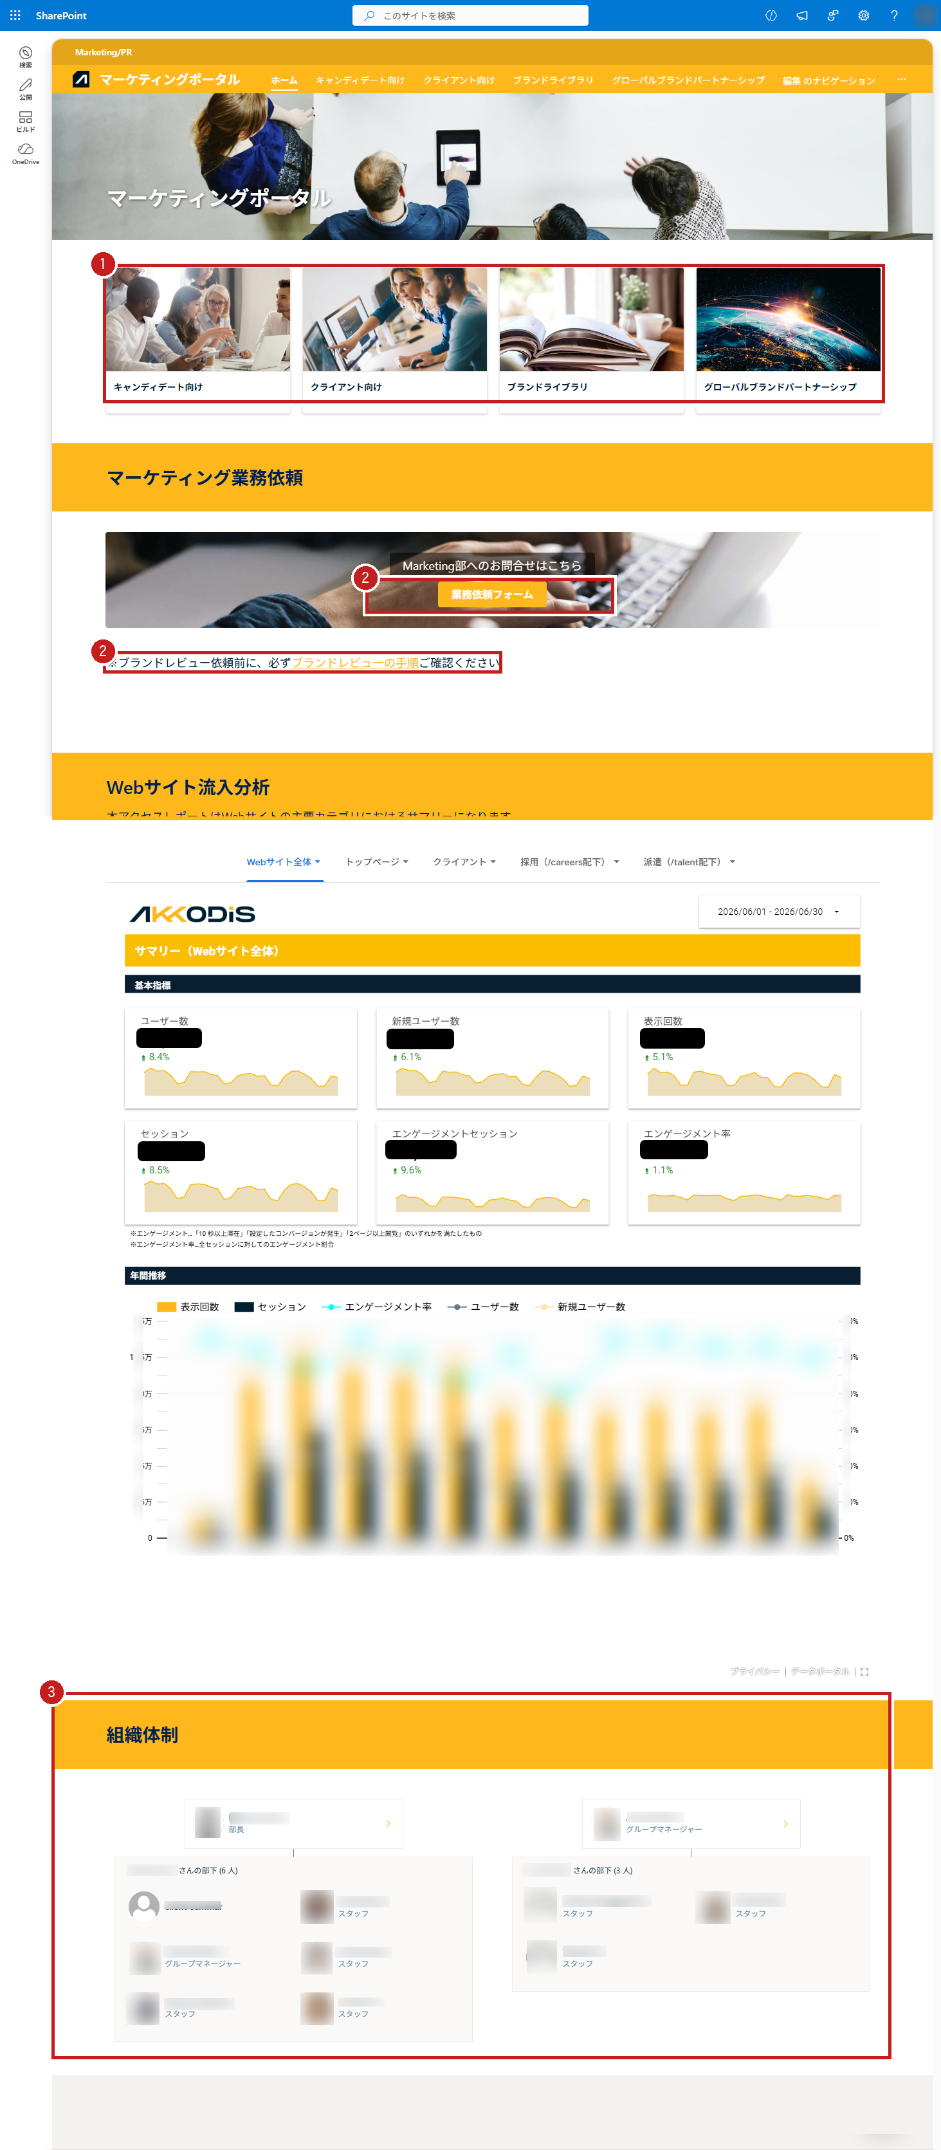
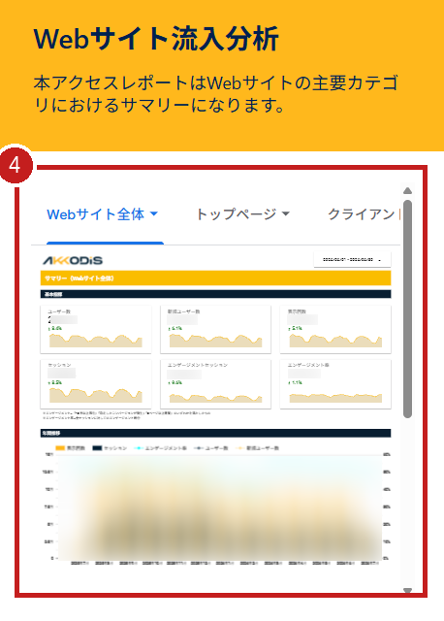
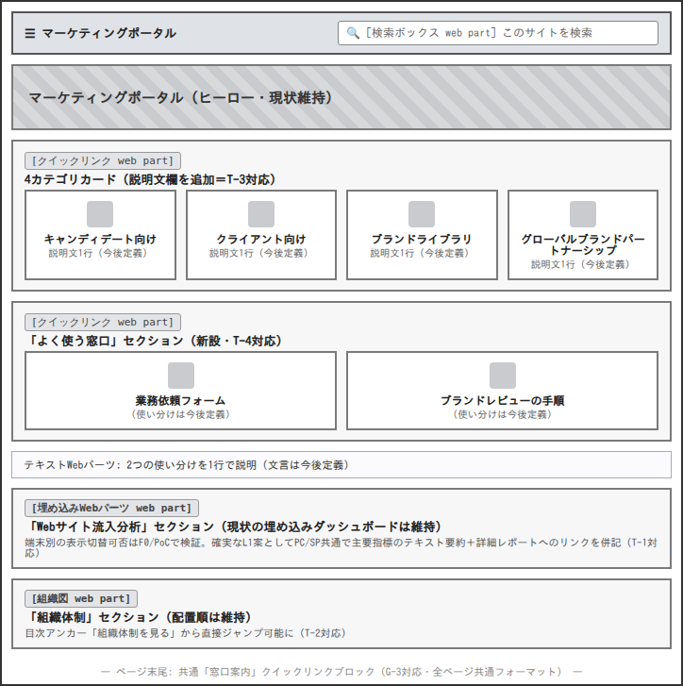
① トップ（ホーム）
top_pc / top_sp
対象課題：T-1／T-2／T-3／T-4
AsIs（現状）
ToBe（改善後）
top_pc.png（①②③）
top_sp.png 抜粋（④）
AsIs 該当箇所
① T-3 説明文がなくラベルのみで内容が伝わらない
② T-4 似た入口が並び使い分けが1画面で判別できない
③ T-2 探す・依頼する導線より下に組織図が沈む
④ T-1（SP） モバイルでは極小枠＋横スクロールで数値が読めない
改善ポイント（課題→改善→効果）
・ T-3：カードに説明文がなく次に何ができるか伝わらない → クイックリンクに1行説明を追加 → 誤クリック・迷いの軽減が期待される
・ T-4：業務依頼フォームとブランドレビュー手順の使い分けが1画面で判別しづらい → 「よく使う窓口」セクションで2入口を並置し使い分けテキストを添える → 依頼者が正しい窓口へ到達しやすくなることが期待される
・ T-1：埋め込みダッシュボードがSPで極小枠＋横スクロールとなり判読不能 → 端末別の表示切替の可否はF0/PoCで検証。確実なL1案としてPC/SP共通で主要指標のテキスト要約＋詳細レポートへのリンクを表示 → モバイル利用者にも指標が届きやすくなることが期待される
・ T-2：組織体制が最下部に沈み情報の優先順位が弱い → ページ内目次にアンカーを追加 → スクロールなしで直接到達可能に
社外秘（Confidential）— AKKODiSコンサルティング株式会社 マーケティング部内限り｜① トップ（ホーム）
3

Slide 4
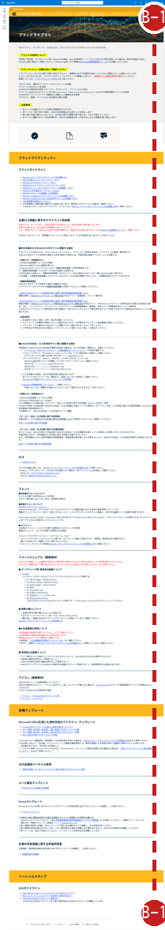
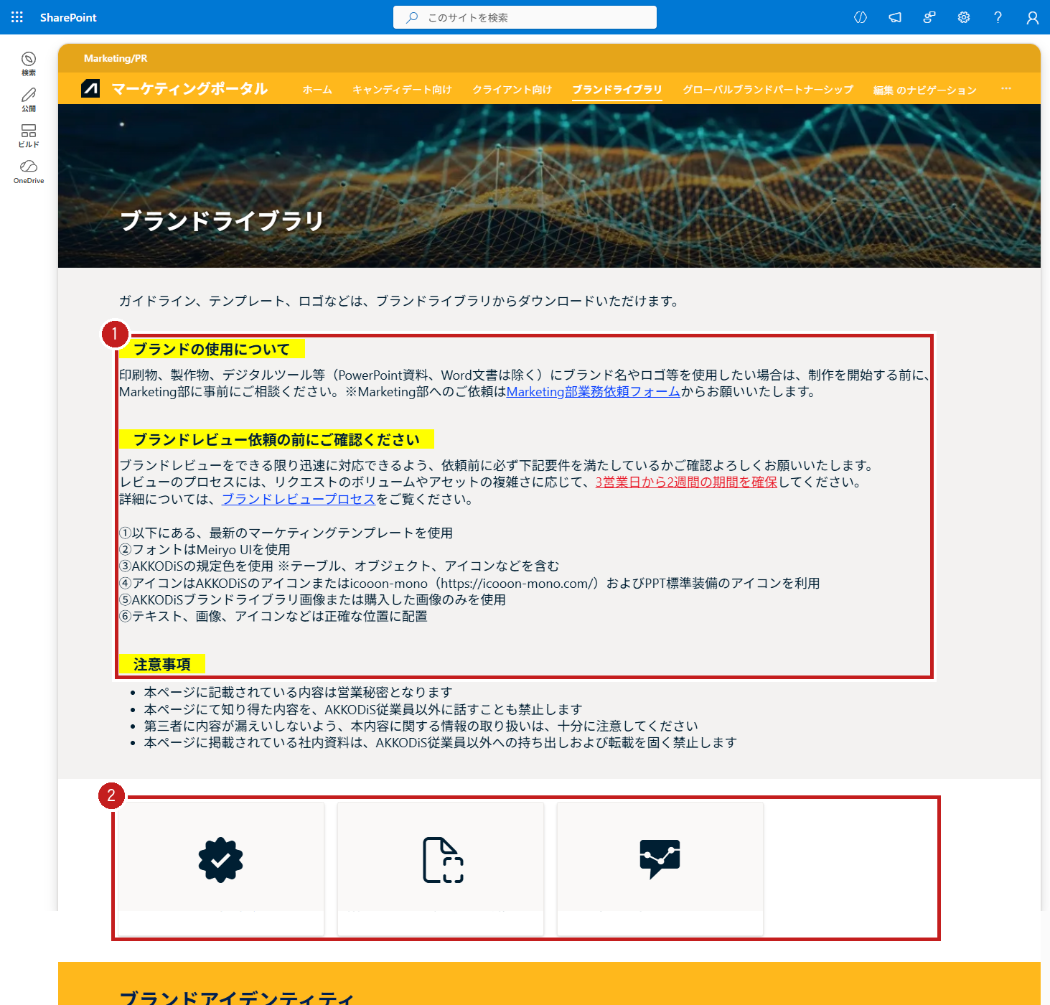
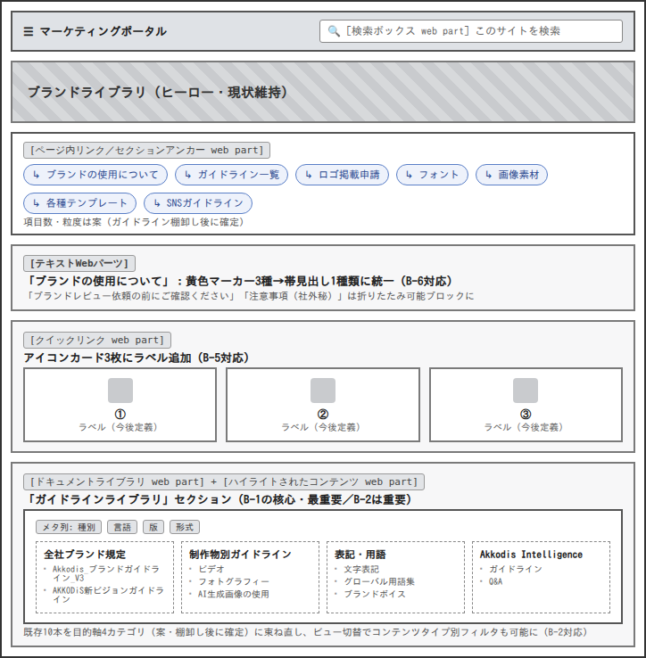
② ブランドライブラリ（1/2）
brand_pc（最重要）
対象課題：B-1（最重要）／B-2／B-6／B-5 ※直近30日 最多閲覧ページ（319名）
AsIs（現状）
ToBe（改善後）
全体縮尺（B-1）
Crop A（①②）
AsIs 該当箇所
B-1 （最重要）1ページ8000px超に全情報を積層、目次が皆無
① B-6 帯見出しと黄色マーカーの装飾が二重で不統一
② B-5 ラベルがなく何をするカードか分からない
改善ポイント（課題→改善→効果）
・ B-1（最重要）：1ページに全情報を積層しページ内ナビが皆無、目的の情報に辿り着けない → 7項目（案・棚卸し後に確定）のページ内目次を冒頭に新設 → 直近30日で最多利用（319名）のページの到達性が改善し効果が最も広く届く
・ B-2（重要）：ガイドライン約10本が粒度・目的バラバラにフラット列挙 → 目的軸4カテゴリ（案・棚卸し後に確定）のドキュメントライブラリ＋メタデータ列で束ね直す → 目的の資料への選択時間の短縮が期待される
社外秘（Confidential）— AKKODiSコンサルティング株式会社 マーケティング部内限り｜② ブランドライブラリ（1/2）
4

Slide 5
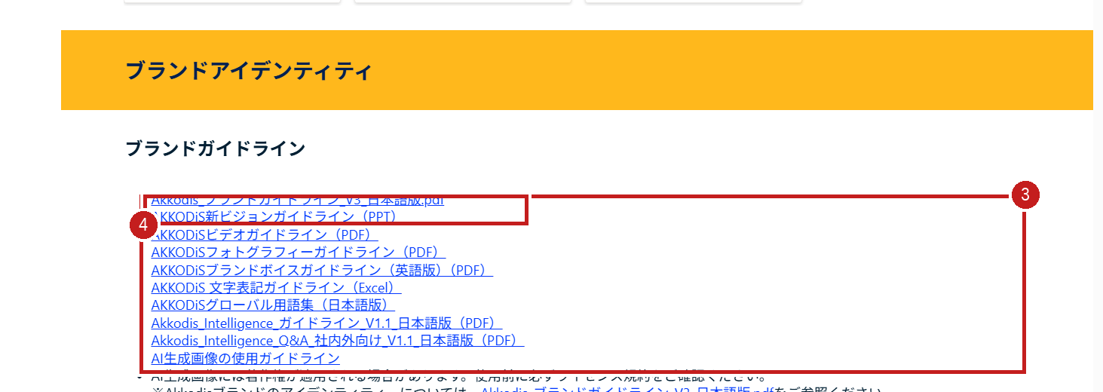
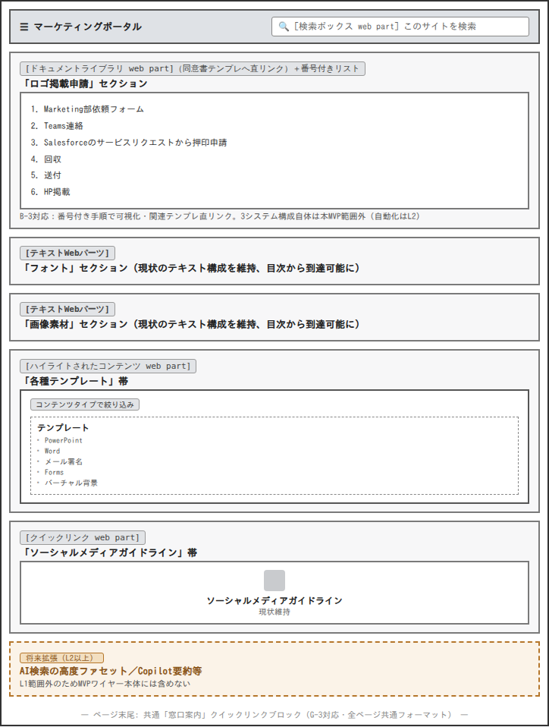
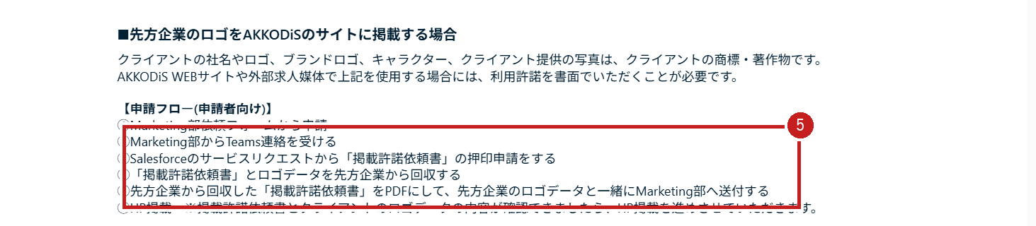
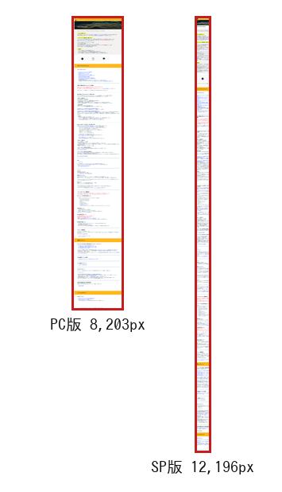
② ブランドライブラリ（2/2）
brand_pc（最重要）
対象課題：B-2／B-3／B-4／B-5／B-6／B-7
AsIs（現状）
ToBe（改善後）
Crop B（③④）
Crop C（⑤）
PC/SP 全長比較（B-7）
AsIs 該当箇所
③ B-2 粒度も種類も違う資料が10本フラットに並ぶ
④ B-4 Akkodis／AKKODiSなど表記が資料ごとに混在
⑤ B-3 フォーム→Teams→Salesforceを跨ぐ6手順が長文
B-7 SP版はPC版よりさらに長尺（12,196px／PC 8,203px）
改善ポイント（課題→改善→効果）
・ B-5：ラベルのない3枚のアイコンカードでアフォーダンスが不明 → クイックリンクにラベルテキストを追加 → クリック前に用途が分かる
・ B-6：冒頭見出しの黄色マーカーが帯見出しと二重表現で体裁が粗い → 帯見出し1種類に統一 → 視覚的な一貫性が向上
・ B-3：ロゴ掲載フローがフォーム→Teams→Salesforceを跨ぐ6ステップを長文で説明 → 番号付き手順＋関連テンプレ直リンクに整理 → 手続きの実行負荷を軽減（自動化は将来のL2拡張）
・ B-7：SP版が極端に長尺（PC 8,203px／SP 12,196px） → 目次・アンカー中心の導線＋目的別セクション再編／ページ分割を軸に整理。折りたたみUIの採否はF0で確認 → モバイルでの回遊性向上が期待される
社外秘（Confidential）— AKKODiSコンサルティング株式会社 マーケティング部内限り｜② ブランドライブラリ（2/2）
5

Slide 6
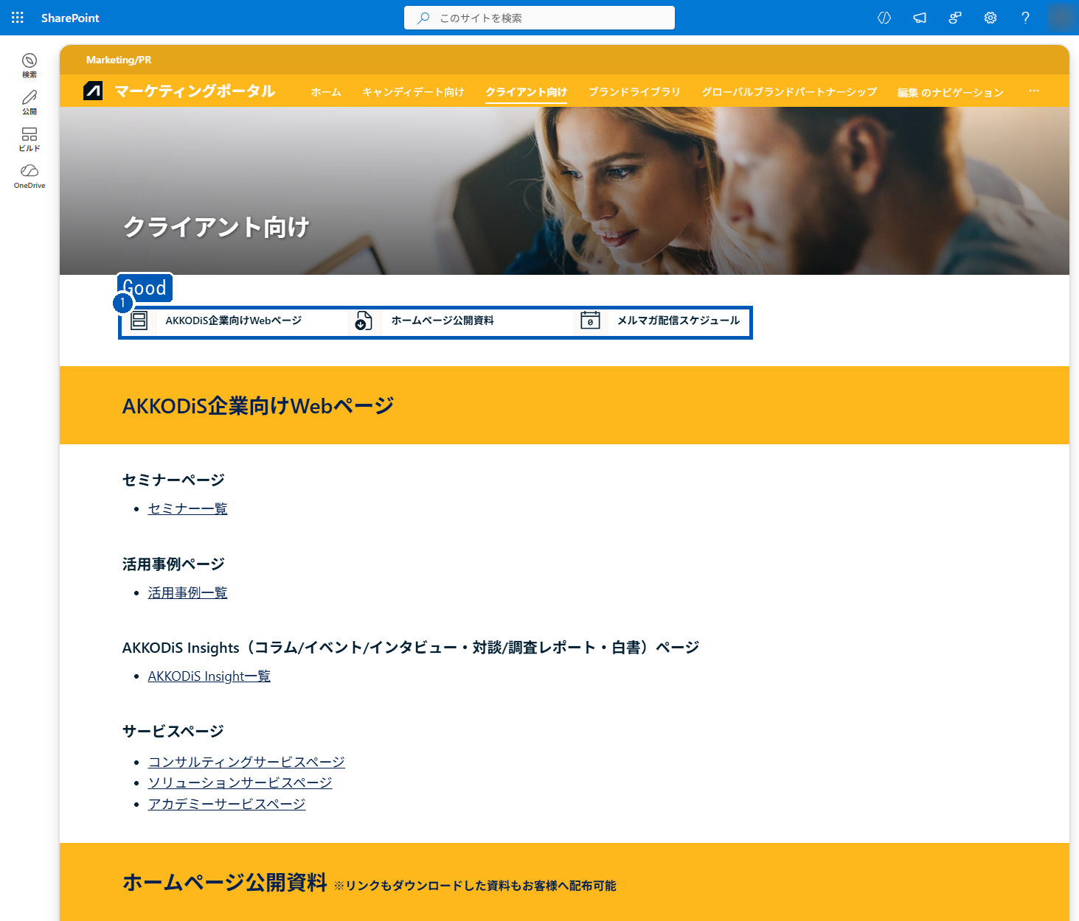
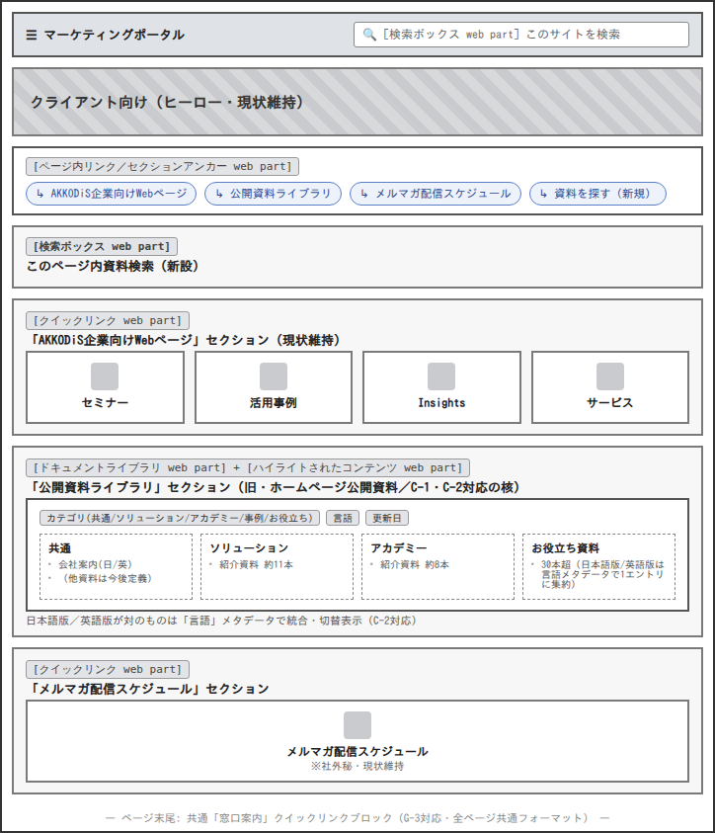
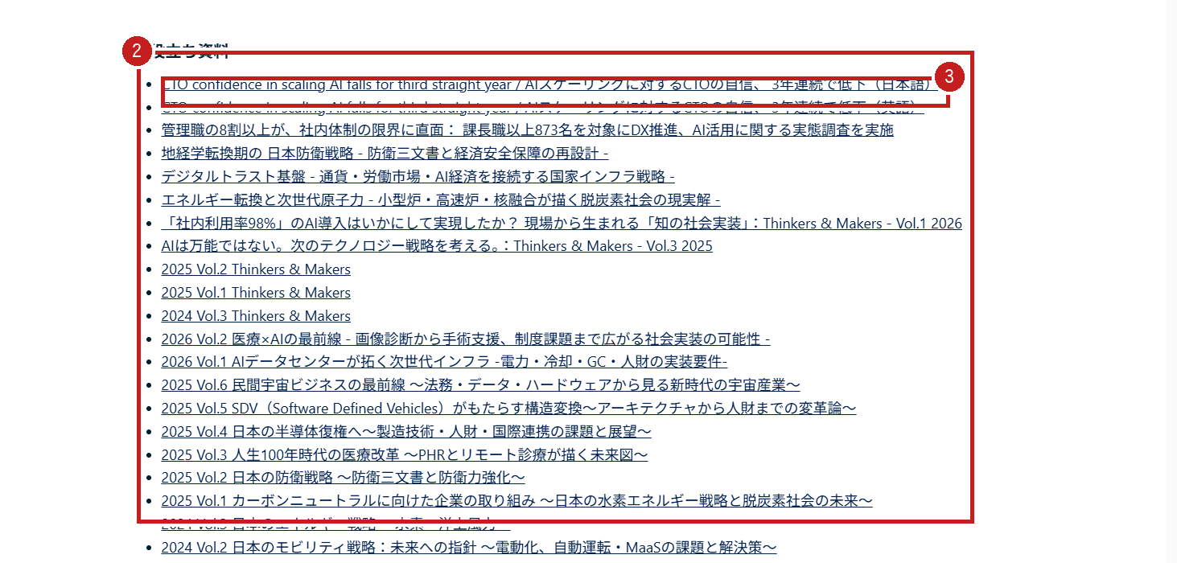
③ クライアント向け
client_pc
対象課題：C-1／C-2／C-3（Good・参照モデル）
AsIs（現状）
ToBe（改善後）
Crop1（①）
Crop2（②③）
AsIs 該当箇所
① C-3（Good）ページ内ジャンプが機能する唯一の良い例
② C-1 30本超がメタ情報なしに羅列されるだけ
③ C-2 更新日・対象がなく新旧・要否が判別不可
改善ポイント（課題→改善→効果）
・ C-1：お役立ち資料が30本超のリンク羅列で説明文・絞り込みがない → メタデータ列付きドキュメントライブラリ＋カテゴリ別絞り込みに変更 → 目的資料の発見コストを削減
・ C-2：リンクに更新日・対象などのメタ情報がなく最新版か判別できない → 言語・更新日メタデータ列を付与 → 新旧・要否の判別が可能に
・ C-3：アンカーリンクが唯一機能している良い部分 → 構成をそのまま維持し他ページ（ブランド／パートナー）へ横展開 → 全ページで一貫した探索体験（G-1是正にも直結）
社外秘（Confidential）— AKKODiSコンサルティング株式会社 マーケティング部内限り｜③ クライアント向け
6

Slide 7
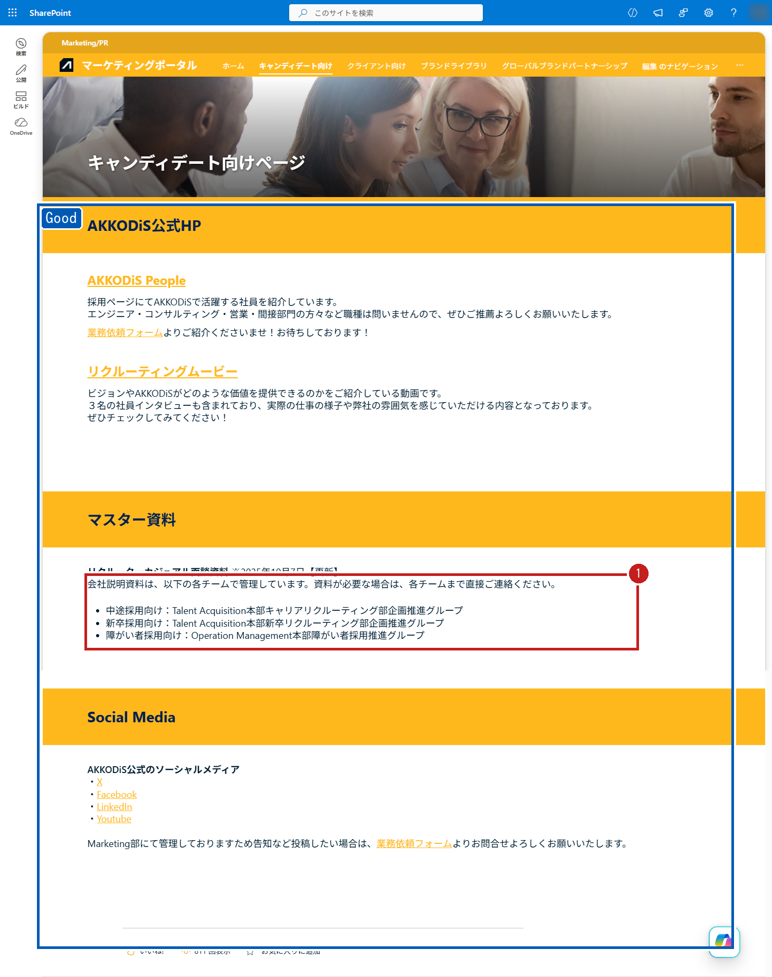
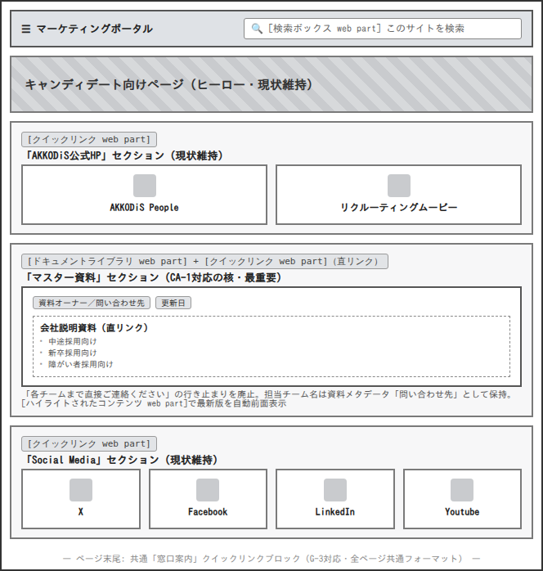
④ キャンディデート向け
candidate_pc（最重要）
対象課題：CA-1（最重要・クイックウィン）／CA-2（Good・参照モデル）
AsIs（現状）
ToBe（改善後）
AsIs 該当箇所
クイックウィン：L1（既存パーツ）・追加ライセンス費ゼロ想定。既存資料・権限・保管場所の確認を着手条件に着手可能。docs/02 §5・§8の最優先クイックウィンに一致。
① CA-1（最重要）直リンクがなく連絡しないと資料が手に入らない
② CA-2（Good）3セクションのみで簡潔・他ページの参照モデル
改善ポイント（課題→改善→効果）
・ CA-1（最重要）：マスター資料が「各チームに直接連絡」で完結し資料が入手できない → ドキュメントライブラリへの直リンク＋クイックリンクに置換、連絡先はメタデータとして保持 → 「見つからずメール検索」を誘発する典型例を短期間で改善（追加ライセンス費ゼロ想定。既存資料・権限・保管場所の確認を着手条件とする／クイックウィン）
・ CA-2：ページ構成自体は簡潔で見やすい → 3セクション構成をそのまま維持し他ページ改善の目標形にする → 情報量の少なさではなく「構造の分かりやすさ」を他ページ（特にブランドライブラリ）へ横展開する参照モデルとして活用
社外秘（Confidential）— AKKODiSコンサルティング株式会社 マーケティング部内限り｜④ キャンディデート向け
7

Slide 8
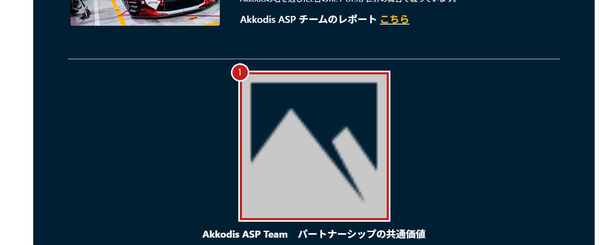
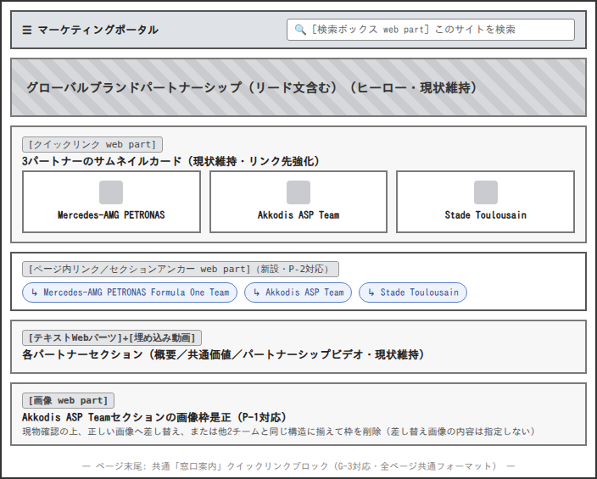
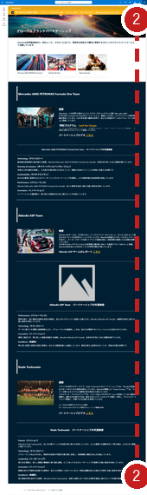
⑤ グローバルブランドパートナーシップ
partner_pc
対象課題：P-1／P-2
AsIs（現状）
ToBe（改善後）
Crop1（①）
全体縮尺（②）
AsIs 該当箇所
① P-1 Akkodis ASP Teamだけ余分な画像枠が表示（原因は要現物確認）
② P-2 長尺スクロールなのにページ内ジャンプがない
改善ポイント（課題→改善→効果）
・ P-1：Akkodis ASP Teamだけ余分な画像枠が表示され体裁が揃わない（原因は要現物確認） → 差し替えor削除は現物確認後に決定し、他2チームと構造をそろえる → 3パートナーの見え方の一貫性向上が期待される（低コスト・クイックウィン）
・ P-2：長尺ページなのにページ内ナビがなくクライアントページのアンカー導線と不統一 → 3パートナーへのページ内目次を新設 → 目的パートナーへの直接到達が可能に（G-1是正の一環）
社外秘（Confidential）— AKKODiSコンサルティング株式会社 マーケティング部内限り｜⑤ グローバルブランドパートナーシップ
8

Slide 9
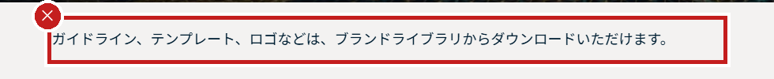




横断課題サマリー（G-1〜G-4）
全ページ横断
全ページ共通テンプレート化で解決する4つの構造課題
AsIs：各ページから代表箇所を抜粋
G-1｜client_pc：アンカー有（Good）
G-1｜brand_pc：アンカー無（該当なし）
G-2｜検索ボックス（絞り込み無）
G-3｜top_pc：業務依頼フォーム
G-3｜brand_pc：Marketing部依頼フォーム
G-3｜candidate_pc：各チーム連絡
G-4｜ナビ末尾「編集のナビゲーション」
ToBe：全ページ共通テンプレート化（§6-2）
・ [検索ボックス web part]（G-2対応の核）：全ページヘッダー直下・共通位置に常設。Microsoft Search＋[ハイライトされたコンテンツ web part]の動的クエリを組合せ。高度ファセットはL3（PnP採用時）／標準リファイナーはL1範囲をF0で確認
・ [ページ内リンク／セクションアンカー web part]（G-1対応）：全ページ冒頭にページ内目次を置くフォーマットを統一
・ 帯見出しのビジュアル統一（G-1／B-6共通）：黄色帯＋黄色マーカーの二重表現をやめ帯見出し1種類に統一
・ 「窓口案内」の共通化（G-3対応）：業務依頼フォーム／ブランドレビュー手順／各チーム連絡先を共通フォーマットのクイックリンクブロックとして各ページ末尾または目次に集約表示
・ G-4：デザイン設計ではなくSharePoint権限・表示設定の確認事項。次ステップF0（テナント棚卸し）で確認する運用課題として扱う
改善ポイント（課題→改善→効果）
・ G-2（最重要）：標準検索はあるがページ内の絞り込み・ファセットがなく「見つからない→メール検索」の核心原因 → 検索入口と対象の整理＋メタデータ整備による基礎改善（全ページ共通位置に検索ボックス＋ハイライトされたコンテンツを設置） → 発見性の底上げが期待される。高度な絞り込み（ファセット）は標準リファイナー（一部L1）／PnP Modern Search（L3）で段階拡張
・ G-1：ページ間で構成（アンカー有無・装飾・密度）が不統一で回遊のたび探し方を学び直す必要がある → ページ内目次・帯見出しを全ページ共通テンプレート化 → 一貫した探索体験
・ G-3：窓口・相談導線が各所に分散 → 共通フォーマットの窓口案内ブロックを各ページに配置 → どの窓口を使うべきかが一目で分かる
・ G-4：ナビ末尾に「編集 のナビゲーション」が露出（編集者ビュー由来と見られ要確認） → デザイン変更ではなくSharePoint表示設定の確認事項としてF0（次ステップ）に回す
社外秘（Confidential）— AKKODiSコンサルティング株式会社 マーケティング部内限り｜横断課題サマリー
9

Slide 10
次ステップ（1/2）
次アクション
フェーズ計画（F0〜F4・各フェーズの完了条件）（docs/02 §6-1）
F0 テナント棚卸し
F1 要件定義
F2 SharePoint情報設計
F3 L1 PoC／MVP構築
F4 L2拡張（条件付き）
→
→
→
→
M365 Copilot／Copilot Studio／SharePoint Premium／Power Platformのライセンス確認、SPFxカスタムコード許可可否、IT窓口特定
課題→機能要件化、対象利用者・権限区分、AIスコープ確定
サイト構成・ナビ/IA・ページ設計・メタデータ列/コンテンツタイプ・権限方針・検索スキーマ方針
クイックウィン実装、ブランドライブラリ再構成、Microsoft Search+web part配置、Lists/Forms受付、メタデータ適用
F0結果に応じAI-6メタデータ自動付与／AI-2 Copilotアシスタント／AI-5申請自動化を段階投入
完了条件：実行可能範囲(L1/L2/L3)確定
完了条件：Must範囲を社長承認
完了条件：設計レビュー通過
完了条件：B-1/G-2/CA-1のユーザー検証合格
完了条件：ライセンス承認済み機能のみ稼働
主担当: ops-manager（社長経由でIT窓口）
主担当: ops-manager／marketer
主担当: engineer／designer
主担当: engineer
主担当: engineer／qa-reviewer
F0はF1より先（何が作れるか未確定のまま設計に入らない）
本計画は全22課題を同時実装するものではない。MVP（L1の4点）を軸に、同時着手可能な低コストのクイックウィン（CA-1／B-5・B-6／P-1〈要現物確認〉等）を並行し、後続のL2/L3拡張（AI-1〜6等・要検証）はF0のライセンス確定後に段階投入する。
社外秘（Confidential）— AKKODiSコンサルティング株式会社 マーケティング部内限り｜次ステップ（1/2）
10

Slide 11
次ステップ（2/2）
次アクション
成功指標（KPI）／セキュリティ・権限ゲート／社長判断3点（docs/01 §6-2・docs/02 §6-2・§7）
成功指標（KPI）候補
セキュリティ／権限ゲート（F0・F2 必須）
測定方針：現状値取得 → 目標設定 → MVP後測定 （docs/01 §6-2）
・ 外部共有方針（クライアント配布PDF・会社案内等）の確定 — コミュニケーションサイトは既定オフを推奨（docs/02 §7）
・ 機微／社外秘資料のライブラリ・権限分離 — ブランドライブラリ「注意事項」記載の営業秘密情報を含むため必須
・ AI検索／ナレッジ源に含める対象範囲の明示 — 権限設計（F2）がAI機能の前提。誤設計はAIの情報漏れに直結（docs/02 §7）
・ 検索成功率・ゼロ件率（G-2の効果測定）
・ 目的資料までのクリック数・所要時間（B-1／到達効率）
・ 「資料が見つからない」問い合わせ件数（CA-1／メール検索代替の指標）
・ 候補者資料の直リンク利用数（CA-1のクイックウィン効果測定）
・ モバイル到達率（T-1／B-7のモバイル対応効果測定）
→ F0（棚卸し）・F2（権限設計）の必須ゲート。可否・範囲は社長判断事項
社長にご判断・ご確認いただきたい点（3点）
MVP稼働後、上記5指標について現状値を取得し目標値を設定、MVP実装後に再測定して効果を検証する（本資料はKPI候補の提示であり、目標値の確定は次フェーズで行う）。
【要判断】
MVPをL1の4点に絞って先行してよいか
直リンク化(CA-1)＋ブランドライブラリ再構成(B-1/B-2)＋Microsoft Search(G-2)＋メタデータ設計の4点を先行する案。推奨：絞る
【要確認】
テナントのライセンス実態の確認（IT窓口の特定）
M365 Copilot／Copilot Studio／SharePoint Premium／Power Platformプレミアムの保有・付与範囲。未確定だとAI6機能の可否が決まらない（最大のブロッカー）
【要判断】
クイックウィン（直リンク化・費用ゼロ・L1）をF0完了を待たず先行着手してよいか
社外秘（Confidential）— AKKODiSコンサルティング株式会社 マーケティング部内限り｜次ステップ（2/2）
11

